Slide 1
Государственное бюджетное учреждение дополнительного образования Центр дополнительного образования «ЭкоМир» Липецкой области
УМЕЙ ПРЕДУПРЕЖДАТЬ БОЛЕЗНИ
(для группы 6)
Белоусова И.В.-педагог д/о объединение «Экознайка

Slide 2
Все вопросы и задания разделены на три уровня сложности: уровень А – базовый, уровень В – средней сложности, уровень С – повышенной сложности. Задания уровней А и В предполагают один верный ответ, в заданиях уровня С может быть как один, так и несколько правильных ответов.
Рекомендации по оцениванию результатов:
Каждое верно выполненное задание
уровня А оценивается в 1 балл,
уровня В – в 2 балла,
уровня С – в 3 балла.
80 – 100% - оценка «5»;
60 – 80% - оценка «4»;
40 – 60% - оценка «3»;
0 - 40% - оценка «2».

Slide 3
А1
Что нужно делать, чтобы не простужаться?
1
много есть
2
много спать
3
закаляться
4
тепло одеваться

Slide 4
А2
Кто является возбудителем инфекционных болезней?
1
животные
2
заболевшие люди
3
бактерии и вирусы
4
ядовитые растения

Slide 5
А3
Почему надо чаще мыть руки?
1
чтобы не заболеть
2
чтобы сохранить кожу
3
чтобы руки были красивыми
4
чтобы не расстраивать родителей

Slide 6
А4
Что такое аллергия?
1
инфекционное заболевание
2
чувствительность к некоторым веществам
3
простудное заболевание
4
травма

Slide 7
В1
Как закаляться с помощью воздуха?
1
делать зарядку при открытой форточке
2
глубоко дышать
3
спать зимой с открытым окном
4
всё время гулять

Slide 8
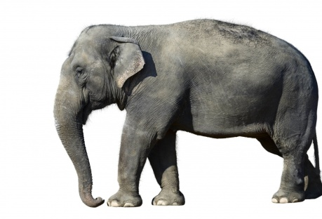
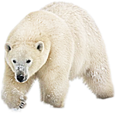
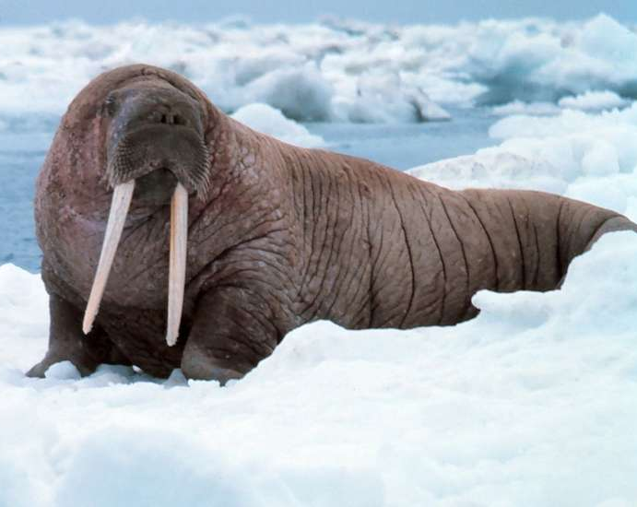
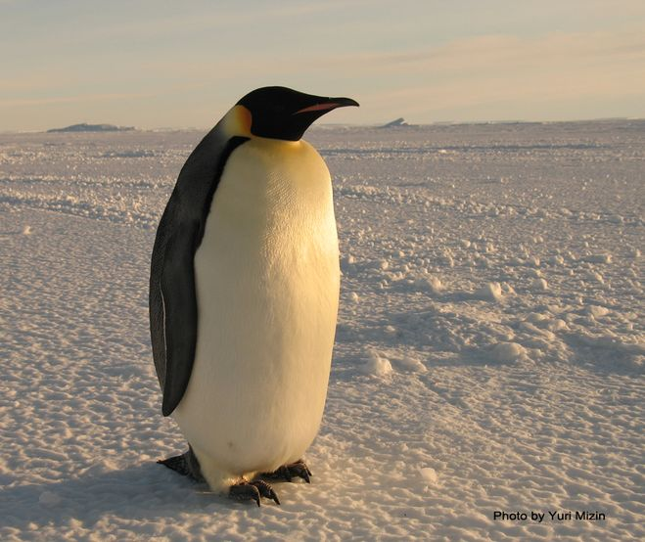
В2
Какое животное стало символом закаливания?
1
2
3
4

Slide 9
С1
Что может стать причиной инфекционных болезней?
1
грязные руки
2
вещи больного
3
испорченная пища
4
простуда

Slide 10
Ключ к тесту:
А1 | А2 | А3 | А4 | В1 | В2 | С1
3 | 3 | 1 | 2 | 1 | 3 | 1,2,3
1б. | 1б. | 1б. | 1б. | 2б. | 2б. | 3б.

Slide 11
Ссылки на интернет-ресурсы
http://wallpaperscraft.ru/image/slon_belyy_fon_bolshoy_78677_800x600.jpg - слон
http://img-fotki.yandex.ru/get/4119/132352990.da/0_98f4d_9c9c18e_S.png - белый медведь
http://novayagazeta-ug.ru/system/files/styles/body_main_img_720/private/news/05-2016/noaa-walrus22.jpg?itok=RAP6NscR - морж
http://cdn.bolshoyvopros.ru/files/users/images/fc/c8/fcc8a1a17b410f4f505f82bbc5f355db.jpg - пингвин
Ссылки на интернет-ресурсы
http://картинки.cc/img/2/9/0/2901.jpg
http://detsad-kitty.ru/uploads/posts/2015-09/1441370480_sports-school-boy-set.jpg

